Slide 1

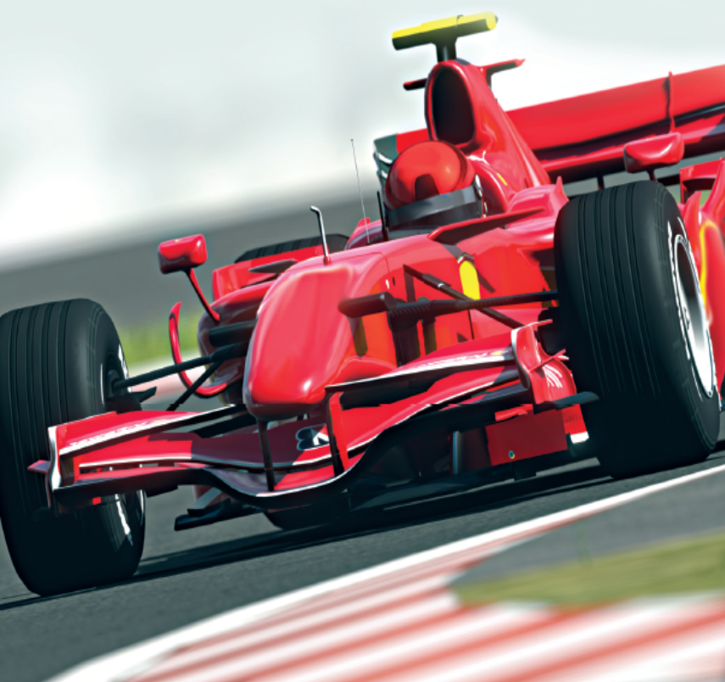
التسارع (العجلة) | عنوان الدرس
الفيزياء1 (فيز102) | المقرر
الثاني | المستوى
الثاني | الفصل الدراسي
3 | رقم الفصل

Slide 2
الكفايات التعليمية
يوضح المفاهيم المرتبطة بالتسارع(منحنى السرعة المتجهة-الزمن، التسارع، التسارع المنتظم، التسارع المتوسط، التسارع اللحظي) .
يربط السرعة المتجهة والتسارع بحركة الجسم.
يمثل بيانيًا العلاقة بين السرعة والزمن، ويقرأ الرسوم البيانية المتعلقة بهما بصورة صحيحة.
التسارع (العجلة) - الفيزياء1 (فيز102)

Slide 3
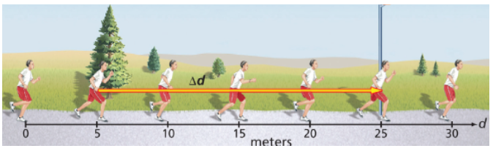
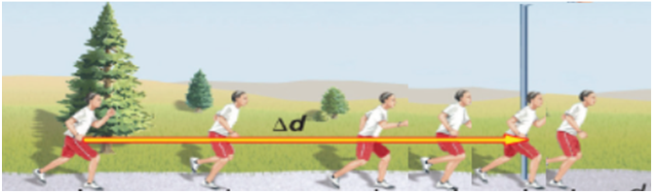
التسارع (العجلة)
تُظهر الصورة الأولى حركة طالب بصورة منتظمة، حيث يسير في خط مستقيم وبسرعة منتظمة.
تُظهر الصورة الثانية حركة الطالب بصورة غير منتظمة حيث تتغير سرعة الجسم (تزايد أو تتناقص)، ويبقى مساره مستقيمًا.
التسارع (العجلة) - الفيزياء1 (فيز102)

Slide 4
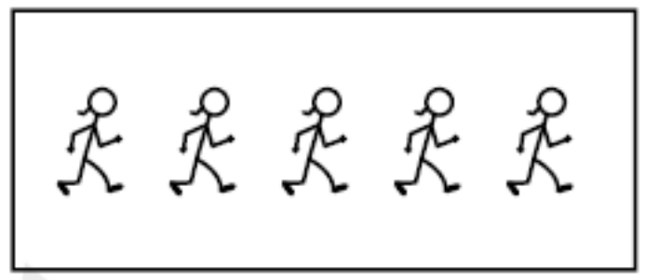

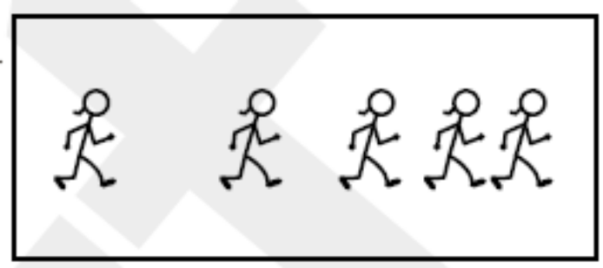
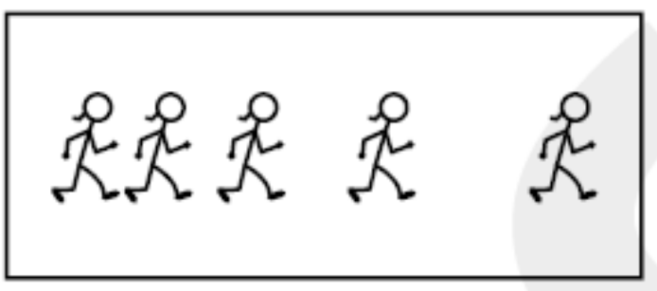
الحركة غير المنتظمة
لاحظ المسافة بين المواقع المتعاقبة للعدّاء في مخططات الحركة وتفسير نوع الحركةالتالية:
المسافات بين صور العداء في الرسم متساوية
الأجسام غير المتحركة في خلفية مخطط الحركة
العدَّاء يتحرك بسرعة ثابتة
العداء ساكن
التغير في الموقع يكبر تدريجيًا
التغير في الموقع يقل تدريجيًا
العدّاء يزيد من سرعته
العداء يتباطأ
التسارع (العجلة) - الفيزياء1 (فيز102)

Slide 5
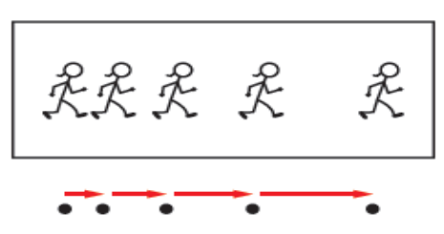
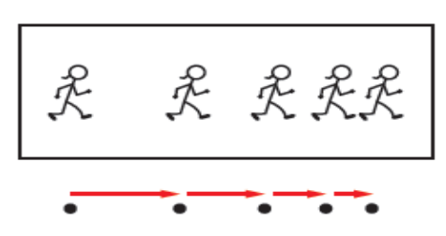
التسارع في مخططات الحركة
كيف يبدو مخطط الحركة باستخدام النموذج الجسيمي النقطي لجسم تتغير سرعته؟
الجسم يزيد من سرعته.
النقاط تتباعد.
متجه السرعة التالي يكون أطول من سابقه.
الجسم يُبطئ من سرعته.
النقاط تتقارب.
يكون المتجه التالي أقصر سابقة.
التسارع (العجلة) - الفيزياء1 (فيز102)

Slide 6
تمارين
عبر عن نموذج الجسيم النقطي للأجسام الآتية بجمل مناسبة:
الجسم يقف ساكنًا
الجسم يتحرك بسرعة ثابتة منتظمة
البداية
البداية
الجسم يتسارع
الجسم يتباطأ
التسارع (العجلة) - الفيزياء1 (فيز102)

Slide 7

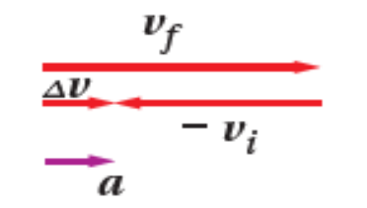


التسارع في مخططات الحركة
لتحديد طول واتجاه متجه التسارع المتوسط نطرح متجهي سرعة متتاليين، ثم نقسم على الفترة الزمنية ∆t
$$∆v=v_{f}−v_{i}=v_{f}+(−v_{i})$$
وبالقسمة على ∆t نحصل على:
$$\overline{a}=\frac{v_{f}−v_{i}}{∆t}$$
المتجه الذي يظهر باللون البنفسجي هو التسارع المتوسط خلال تلك الفترة الزمنية.
التسارع (العجلة) - الفيزياء1 (فيز102)

Slide 8
التسارع السالب والتسارع الموجب
ملاحظات هامة
يكون للجسم تسارع موجب عندما يكون اتجاه متجه التسارع في الاتجاه الموجب للحركة.
يكون للجسم تسارع سالب عندما يكون اتجاه متجه التسارع في الاتجاه السالب للحركة.
يتسارع الجسم (تزداد سرعة الجسم) عندما يكون لكل من متجهات السرعة والتسارع الاتجاه نفسه.
يتباطأ الجسم (تقل سرعة الجسم) عندما يكون متجه التسارع في الاتجاه المعاكس لمتجهات السرعة.
التسارع (العجلة) - الفيزياء1 (فيز102)

Slide 9

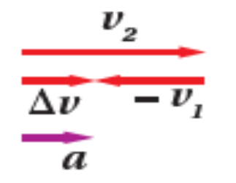

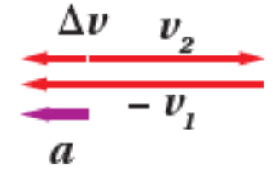
التسارع السالب والتسارع الموجب
الاتجاه الموجب نحو اليمين
الجسم يتسارع
حركة جسم تزداد سرعته في الاتجاه الموجب.
لكل من متجهات السرعة والتسارع الاتجاه نفسه.
الجسم يتباطأ
حركة جسم تتناقص سرعته في الاتجاه الموجب.
يكون لكل من متجهات السرعة والتسارع اتجاهات متعاكسة.
التسارع (العجلة) - الفيزياء1 (فيز102)

Slide 10
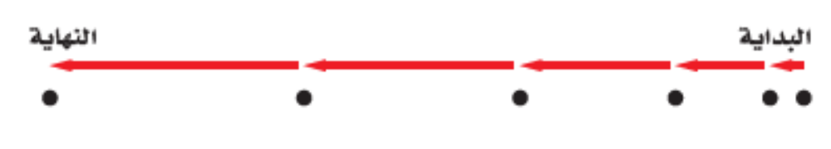
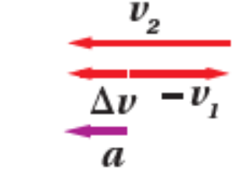

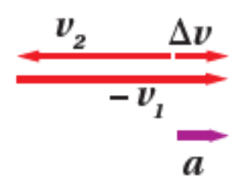
التسارع السالب والتسارع الموجب
الاتجاه الموجب نحو اليمين
الجسم يتسارع
حركة جسم تزداد سرعته في الاتجاه السالب.
متجهات السرعة والتسارع في الاتجاه نفسه.
الجسم يتباطأ
حركة جسم تتناقص سرعته في الاتجاه السالب.
لكل من متجهات السرعة والتسارع اتجاهات متعاكسة.
التسارع (العجلة) - الفيزياء1 (فيز102)

Slide 11
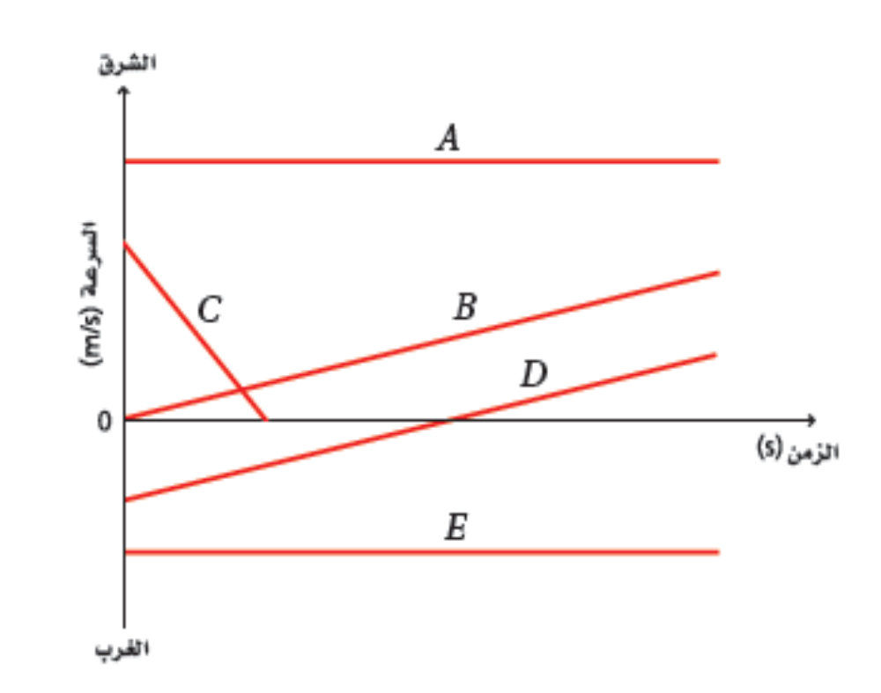
تمارين
يبين الشكل منحنيات (السرعة المتجهة- الزمن) الممثلة لحركة خمسة عدائين، ضع رمز الخط الذي يمثل حركة الجسم في المكان المناسب له في الجدول.
يتحرك الجسم بتسارع موجب منتظم، بحيث تنخفض سرعته عندما تكون سالبة، وتزداد عندما تكون موجبة .
D
A
يتحرك الجسم بسرعة منتظمة باتجاه الشرق.
C
يتحرك الجسم بسرعة موجبة وتسارع سالب.
B
يتحرك الجسم بسرعة موجبة وتسارع موجب.
E
يتحرك بسرعة منتظمة باتجاه الغرب .
التسارع (العجلة) - الفيزياء1 (فيز102)

Slide 12
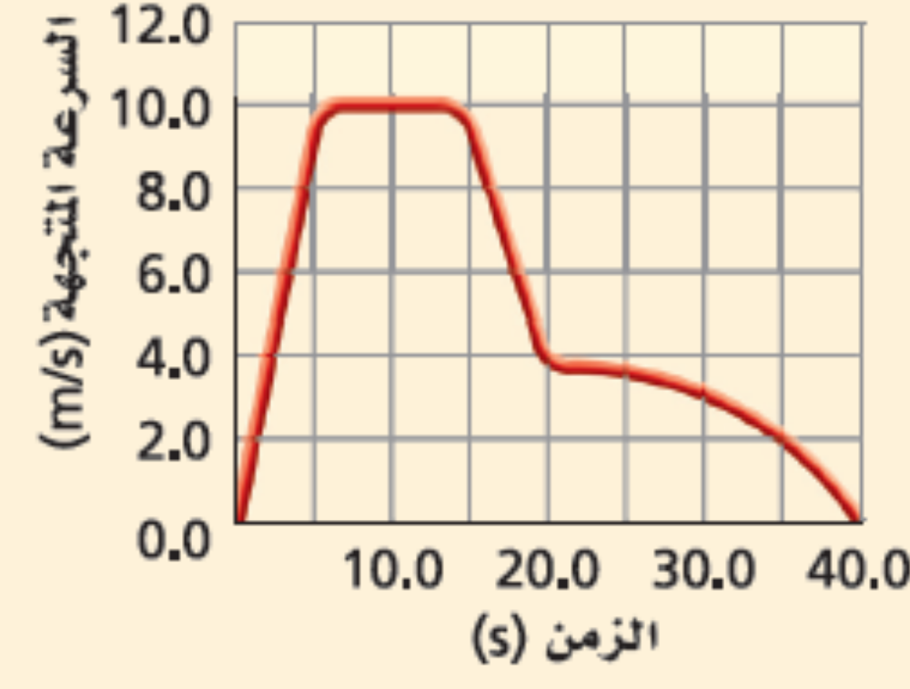
مسائل تدريبية
الشكل يوضح منحنى (السرعة المتجهة – الزمن ) لقطار لعبة، أجب عن الأسئلة التالية:
1. متى كان القطار يتحرك بسرعة منتظمة؟
(5-15)s
2. خلال أي فترات زمنية كان تسارع القطار موجبًا؟
(0-5)s
3. متى اكتسب القطار أكبر تسارع سالب؟
(15-20)s
التسارع (العجلة) - الفيزياء1 (فيز102)

Slide 13
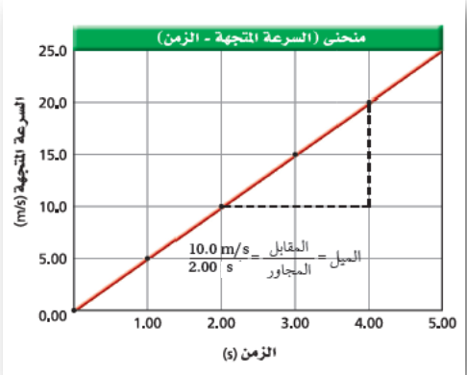
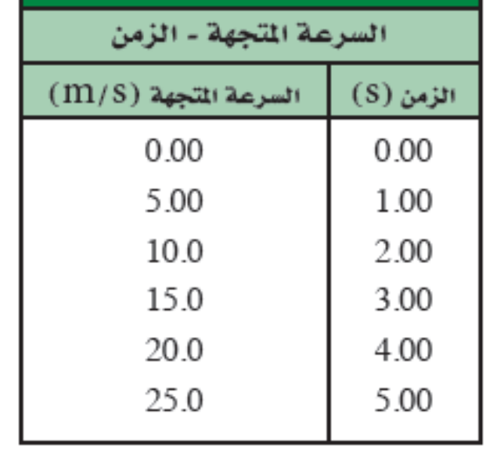
منحنى السرعة المتجهة-الزمن
تحويل بيانات حركة سيارة تنطلق من السكون، وتتزايد سرعتها في أثناء سيرها بشكل مستقيم.
تمثيل بيانات حركة السيارة بالرسم البياني للسرعة المتجهة-الزمن
تمثيل بيانات حركة سيارة بجدول
لاحظ من الرسم البياني أن سرعة السيارة تتزايد بمعدل منتظم.
التسارع (العجلة) - الفيزياء1 (فيز102)

Slide 14
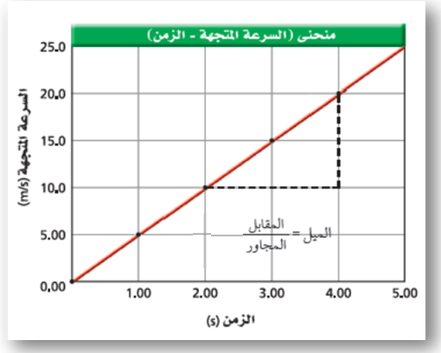




حساب التسارع من منحنى السرعة المتجهة -الزمن
تسارع الجسم هو المعدل الزمني الذي تتغيّر فيه سرعة جسم، ويُمثل بميل الخط المستقيم في منحنى (السرعة المتجهة-الزمن).
a = $\frac{∆ v}{∆t }$
a تمثل تسارع الجسم ويُقاس بوحدة m/$s^{2}$ في النظام الدولي
التغيّر في السرعة يساوي السرعة النهائية للجسم المتحرك مطروحًا منها السرعة الابتدائية
$∆ v=v_{f}$-$v_{i }$
التغيّر في الزمن يساوي الزمن النهائي مطروحًا منه الزمن الابتدائي
$∆ t=t_{f}$-$t_{i }$
التسارع (العجلة) - الفيزياء1 (فيز102)

Slide 15



تمارين حسابية
في الشكل بيانات حركة سيارة تنطلق من السكون، وتتزايد سرعتها في أثناء سيرها على طريق مستقيم، أوجد تسارع السيارة في أثناء حركتها.
a = $\frac{∆ v}{∆t }$
a = $\frac{v_{f}\text{−}v_{i }}{t_{f}\text{−}t_{i }}$
a = $\frac{20−10}{4−2}=5 m/s^{2}$
وهذا يعني أنه في كل ثانية تزداد سرعة السيارة بمقدار 5 m/s
التسارع (العجلة) - الفيزياء1 (فيز102)

Slide 16
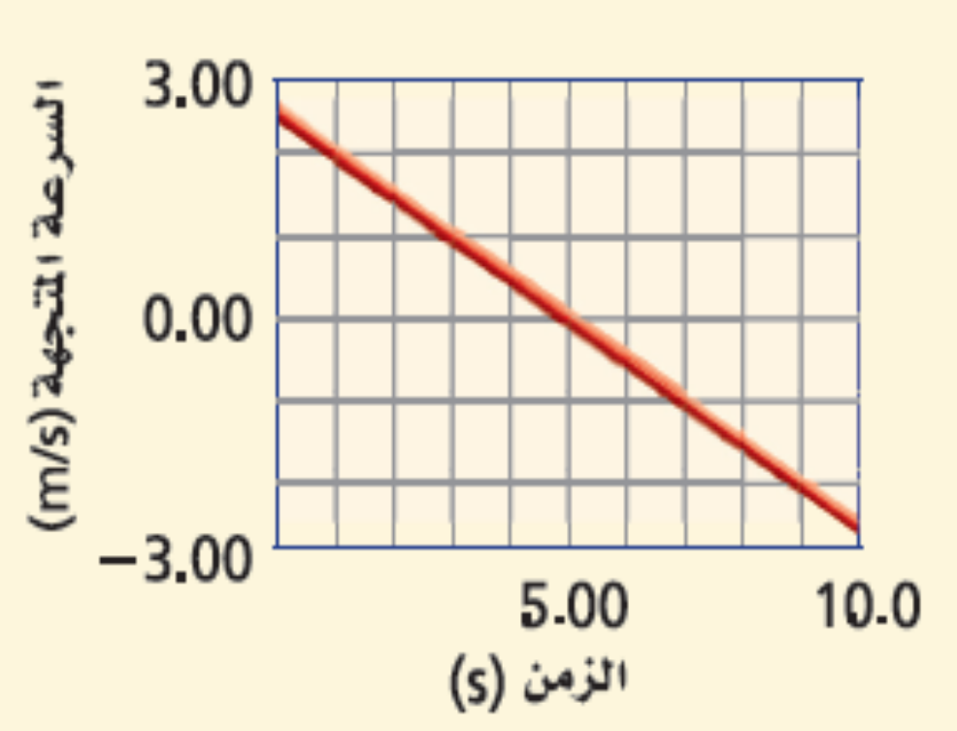

تمارين حسابية
في الشكل بيانات حركة كرة قذفت إلى أعلى جبل، أجب عما يلي:
1. ماذا يمثل ميل منحنى (السرعة المتجهة –الزمن)؟
تسارع الكرة
2. ما مقدار تسارع الكرة في أثناء صعودها؟
-0.5 m/$s^{2}$
3. صف حركة الكرة.
تتحرك الكرة صاعدة بسرعة ابتدائية وتتباطأ، ثم تقف للحظة، ثم تتحرك هابطة، فتزداد سرعتها تدريجيًا.
التسارع (العجلة) - الفيزياء1 (فيز102)

Slide 17
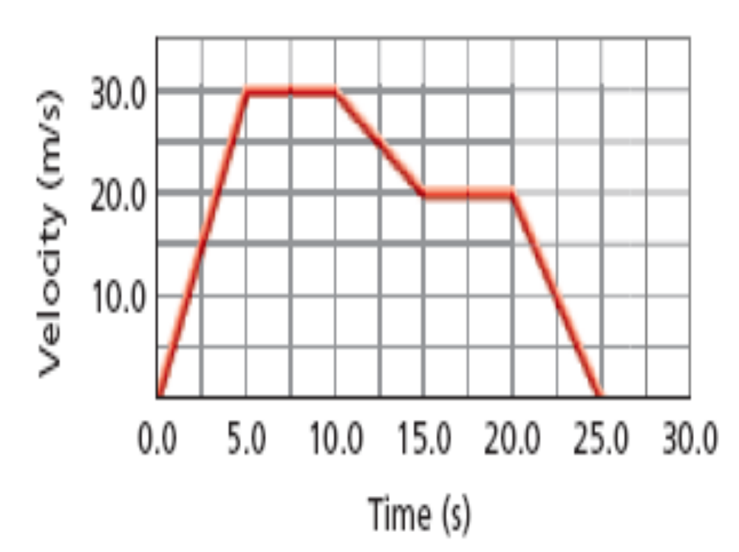
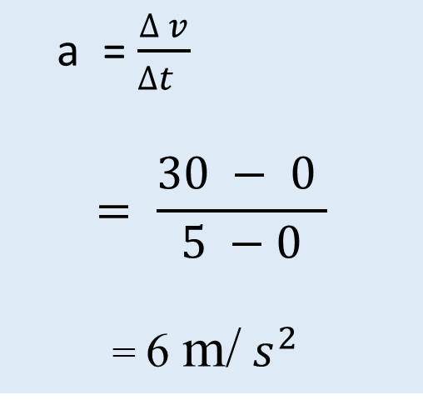
تمارين حسابية
الشكل يمثل العلاقة بين سرعة جسم متحرك وزمن التحرك، احسب تسارع الجسم خلال الفترات الزمنية التالية:
A- من 0 s إلى 5 s
a = $\frac{∆ v}{∆t }$
$$= \frac{30 − 0 }{5 −0}$$
= 6 m/${ s}^{2}$
التسارع (العجلة) - الفيزياء1 (فيز102)

Slide 18
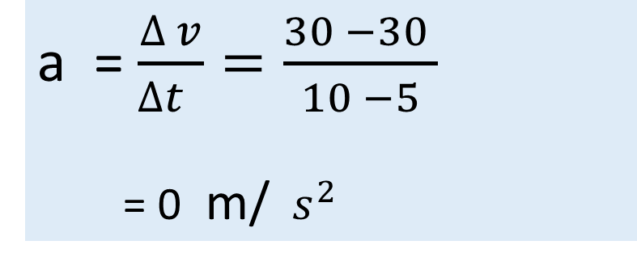
تمارين حسابية
الشكل يمثل العلاقة بين سرعة جسم متحرك وزمن التحرك، احسب تسارع الجسم خلال الفترات الزمنية التالية:
B- من 5 s إلى 10 s
a = $\frac{∆ v}{∆t }=\frac{30 −30 }{10 −5}$
= 0 m/ ${ s}^{2}$
التسارع (العجلة) - الفيزياء1 (فيز102)

Slide 19
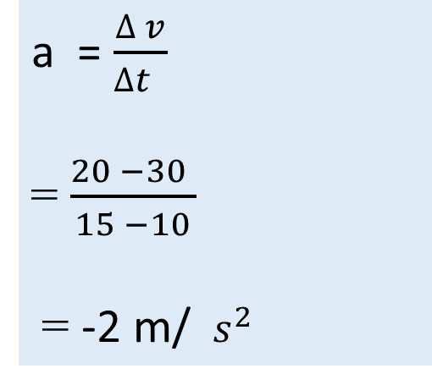
تمارين حسابية
الشكل يمثل العلاقة بين سرعة جسم متحرك وزمن التحرك، احسب تسارع الجسم خلال الفترات الزمنية التالية:
C- من 10 s إلى 15 s
a = $\frac{∆ v}{∆t }$
=$\frac{20 −30 }{15 −10}$
= -2 m/ ${ s}^{2}$
التسارع (العجلة) - الفيزياء1 (فيز102)

Slide 20
تمارين حسابية
الشكل يمثل العلاقة بين سرعة جسم متحرك وزمن التحرك، احسب تسارع الجسم خلال الفترات الزمنية التالية:
D- من 0 s إلى 25 s
صفر
التسارع (العجلة) - الفيزياء1 (فيز102)

Slide 21
التسارع المتوسط والتسارع اللحظي
1- التسارع اللحظي: مقدار التغيّر في السرعة المتجهة للجسم في لحظة زمنية معينة، ويمكن إيجاد التسارع اللحظي لجسم برسم خط مماسي لمنحنى (السرعة المتجهة-الزمن) عند اللحظة الزمنية التي تود حساب التسارع عندها.
2- التسارع المتوسط: مقدار التغيّر في السرعة المتجهة للجسم خلال الفترة الزمنية المقيسة مقسومًا على هذه الفترة الزمنية.
3- التسارع المنتظم::معدل تغيّر السرعة المتجهة للجسم بمعدل زمني منتظم.
التسارع (العجلة) - الفيزياء1 (فيز102)

Slide 22
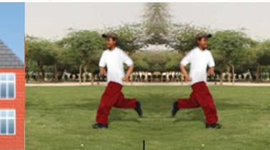


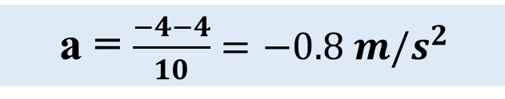
تمارين حسابية
تحرك جسم باتجاه جدار بسرعة4 m/s ، ثم تحرك بعيدًا عن الجدار بالاتجاه المعاكس بسرعة 4 m/s واستغرق ذلك زمنًا مقداره 10 s ، ما التسارع المتوسط للجسم بافتراض أن الاتجاه الموجب في اتجاه الجدار؟
a = $\frac{∆ v}{∆t }$
v_{i}
v_{f}
a = $\frac{v_{f}\text{−}v_{i }}{t_{f}\text{−}t_{i }}$
a = $\frac{−4−4}{10}=−0.8 m/s^{2}$
الاشارة السالبة تعني اتجاه التسارع بعيدًا عن الجدار
التسارع (العجلة) - الفيزياء1 (فيز102)

Slide 23

التقييم الذاتي
اتبع (QR Code) التالي:
أو
لإجراء عملية التقييم الذاتي اتبع الرابط التالي:
https://0i.is/RV3c

Slide 24

انتهى مع أطيب الأمنيات بالتّوفيق
لمزيد من المعلومات ارجع إلى كتاب الطالب

